Slide 1
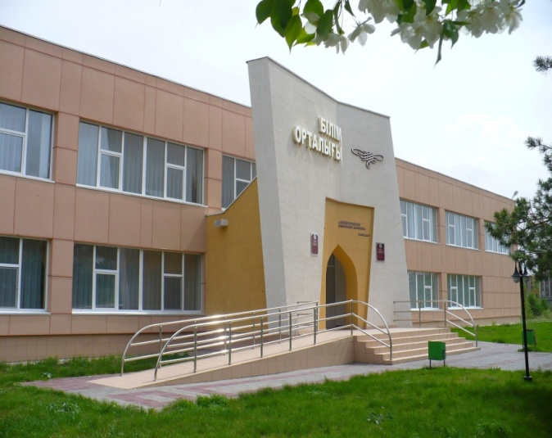
Уважаемые преподаватели и студенты!
В рамках программы ГПИР приобретено 1845 экземпляров учебных и научных изданий (121 наименование). Представляем Вам 21 наименование учебной литературы по следующим отраслям знаний: биологические, пищевые производства.
Ждем Вас по адресу:
пр. Абая 28, ИОЦ «Білім орталығы»
ежедневно: с 9.00 до 18.00 ч.

Slide 2
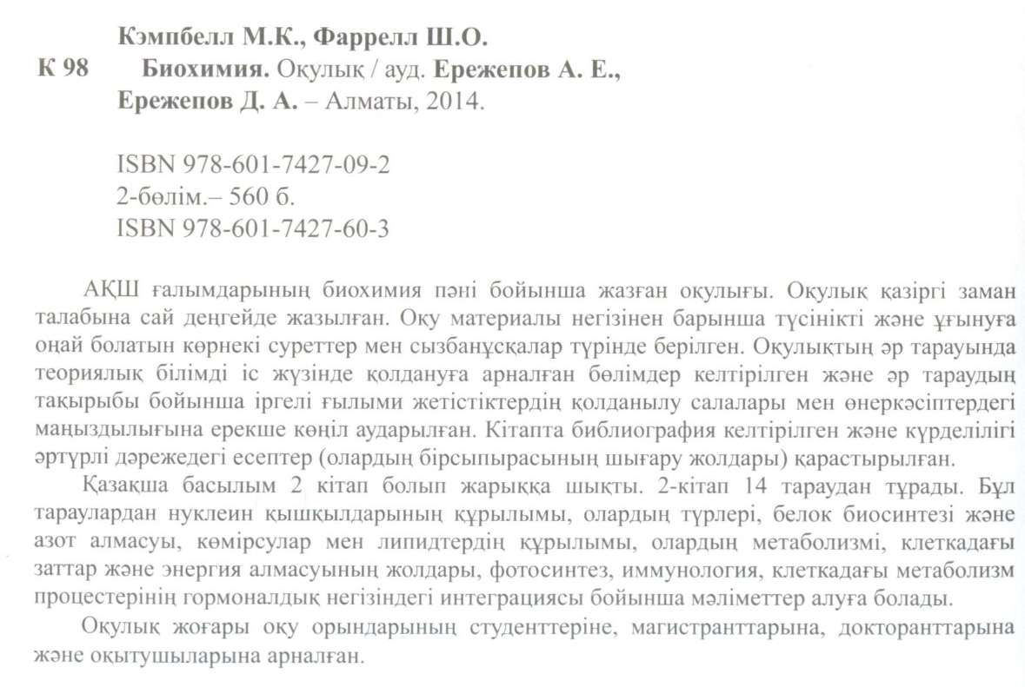
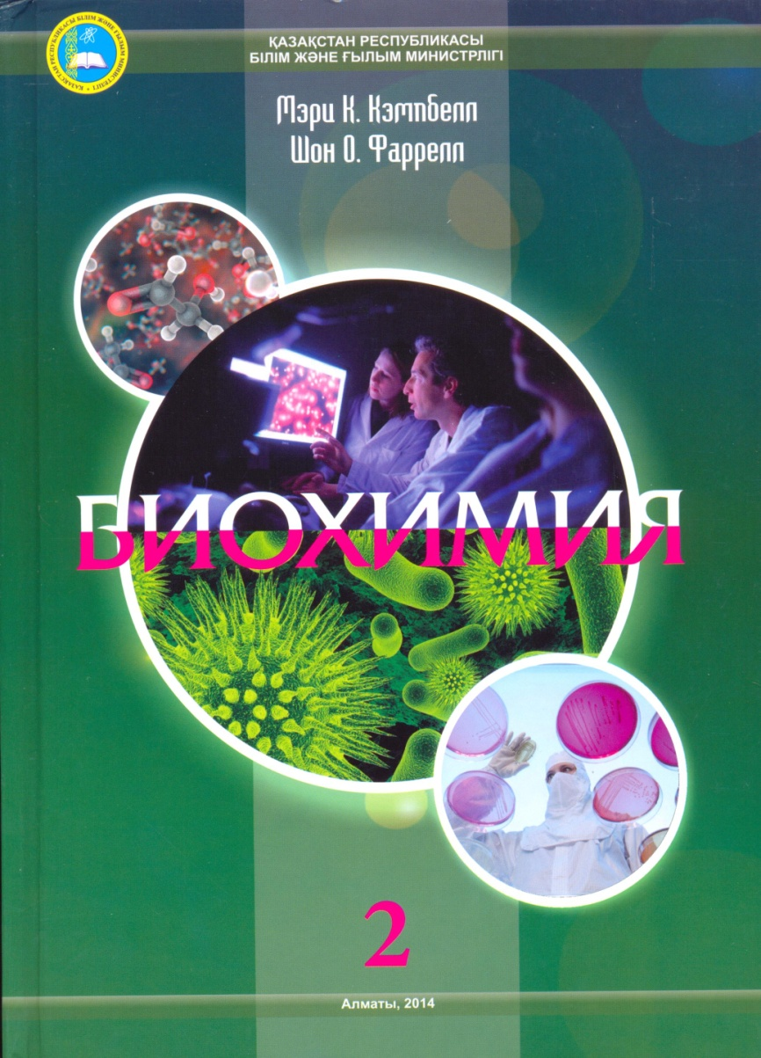
15 экз.
В библиотеке имеется

Slide 3
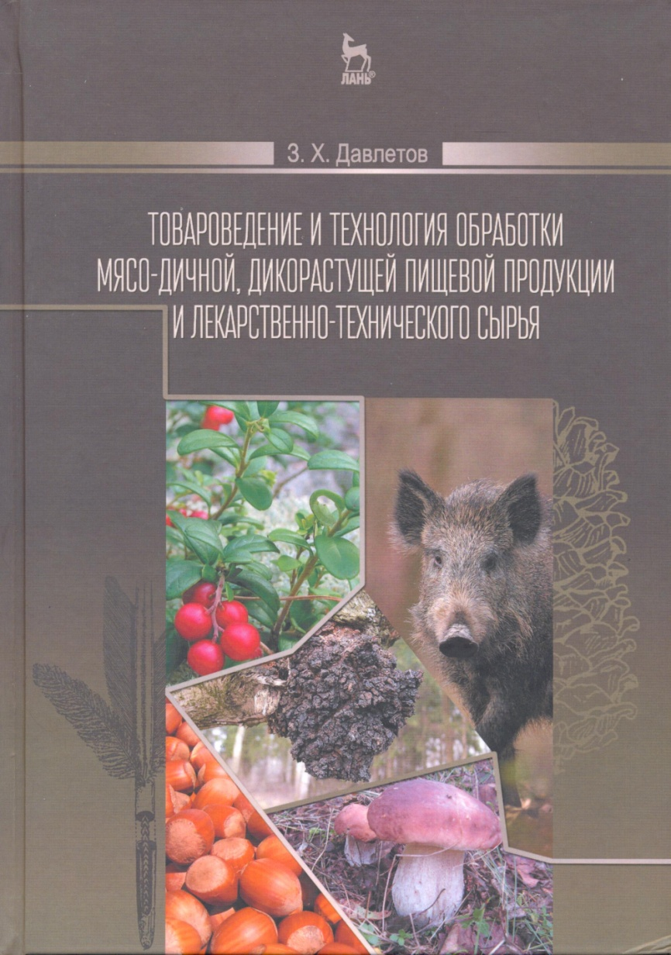
30.609я73
Д 13
Давлетов 3. X.
Товароведение и технология обработки мясо-дичной, дикорастущей пищевой продукции и лекарственно-технического сырья: Учебное пособие. — СПб.: Издательство «Лань», 2015. — 400 с.: ил. (+ вклейка, 24 с.). — (Учебники для вузов. Специальная литература).
Пособие составлено по программе подготовки биологов высшего образования, специализация «Охотоведение». В нем изложены особенности состава, свойств мяса промысловых зверей и птиц; технология разделки, первичной обработки тушек, мяса, субпродуктов животных; временного хранения продукции в полевых и стационарных условиях; технология консервирования продукции холодом, солью, копчением, заливкой жиром, маринованием; органолептических и лабораторных методов исследования степени свежести и требования к качеству продукции.
20 экз.
В библиотеке имеется

Slide 4
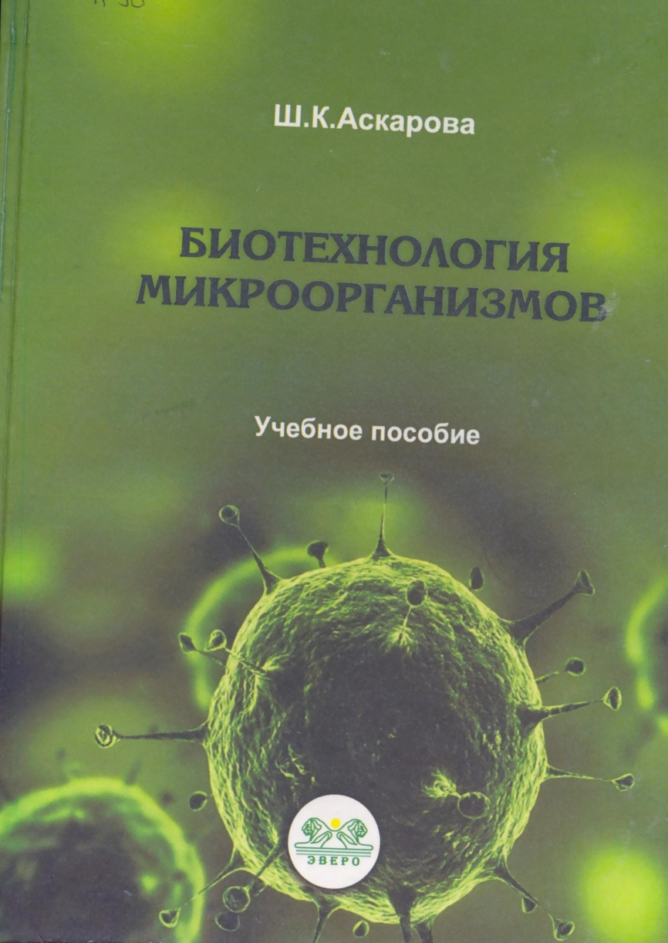
30.16
А 91
Аскарова Ш.К.
Биотехнология микроорганизмов: Учебно-методическое пособие для бакалавров и магистрантов биологических специальностей технологических ВУЗов/ Аскарова Ш.К. - Алматы: издательство «Эверо». 2015 - 196 с.
Данное учебно-методическое пособие по дисциплине «Биотехнология микроорганизмов» предназначено для бакалавров и магистрантов биотехнологических специальностей для изучения теоретических основ и практического применения микробиологических методов в лабораторных исследованиях.
В данном пособии учебный материал изложен с учетом требований подготовки бакалавров и магистрантов технологических ВУЗов пищевого профиля и государственного образовательного стандарта.
25 экз.
В библиотеке имеется

Slide 5
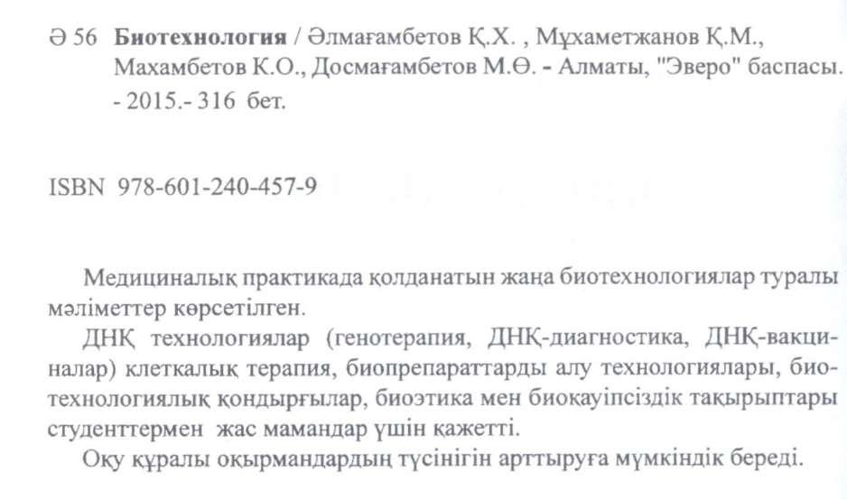
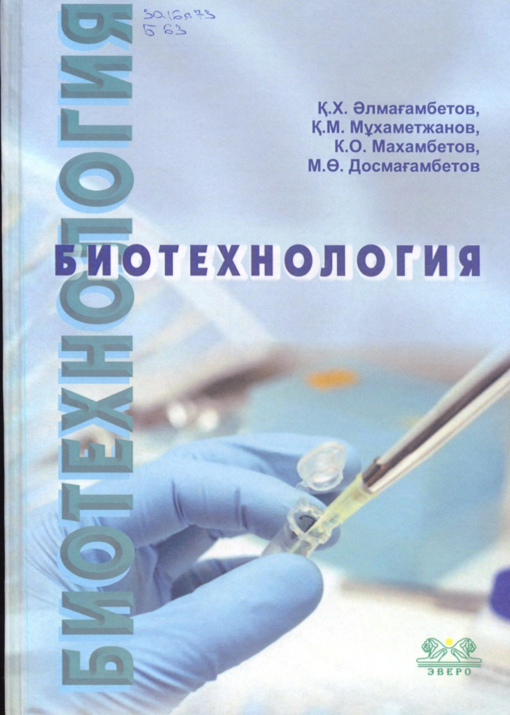
25 экз.
В библиотеке имеется

Slide 6
35.732я73
Л 125
Лабораторный практикум по технологии отрасли (производство растительных масел) / Л. А. Мхитарьянц, Е. П. Корнена, Е. В. Мартовщук [и др.] ; под ред. Е. П. Корненой. — СПб.: ГИОРД, 2013. - 224 с.
В книге приведены методы анализа показателей качества и безопасности масличных семян и продуктов их переработки, а также структурные схемы и схемы технохимического контроля технологических операций производства растительных масел; рассмотрены современные методы идентификации растительных масел.
25 экз.
В библиотеке имеется

Slide 7
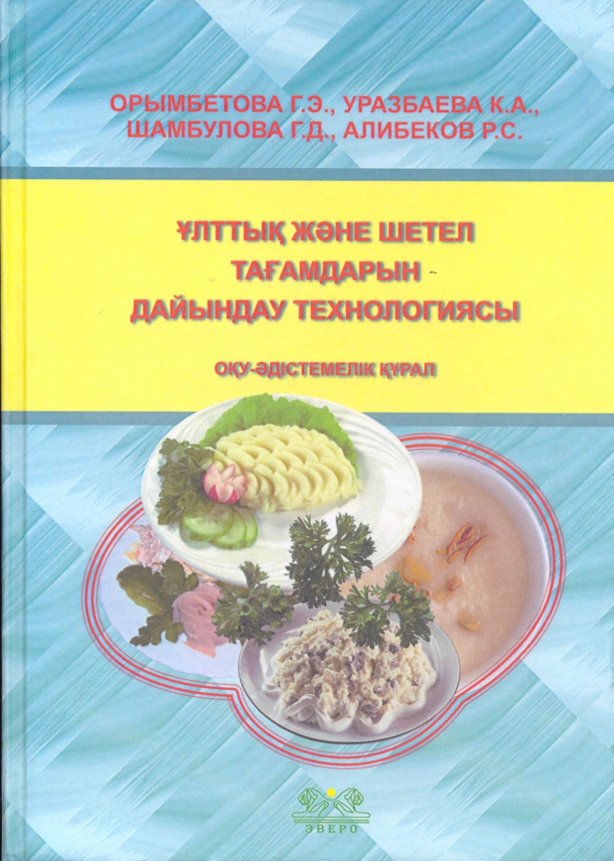
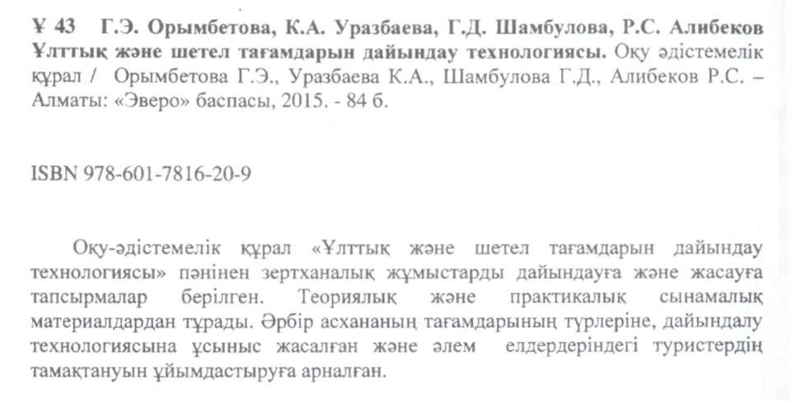
25 экз.
В библиотеке имеется

Slide 8
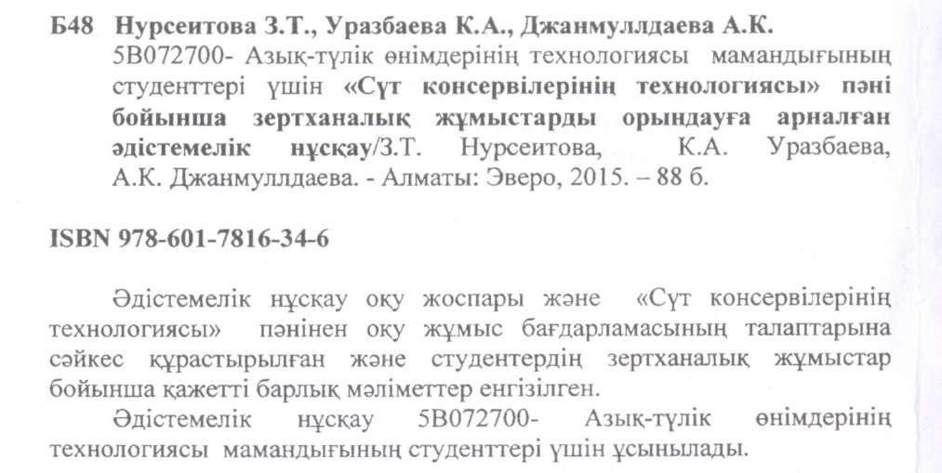
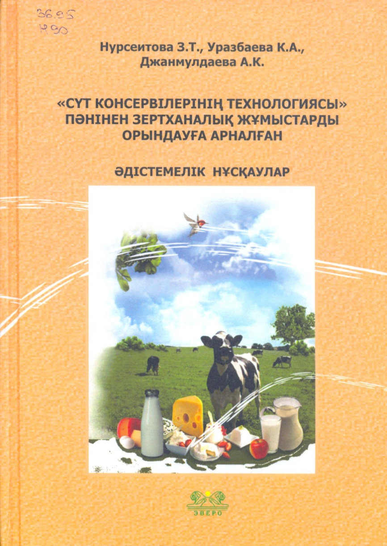
25 экз.
В библиотеке имеется

Slide 9
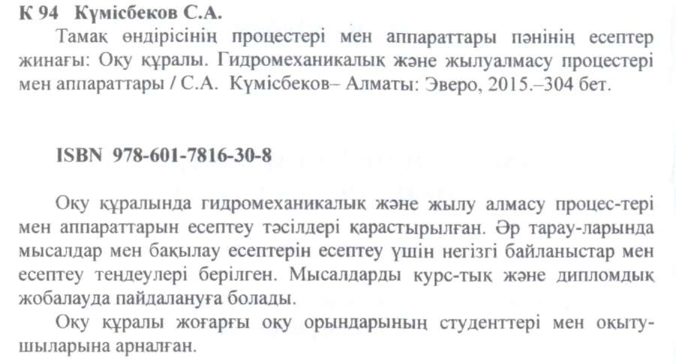
25 экз.
В библиотеке имеется

Slide 10
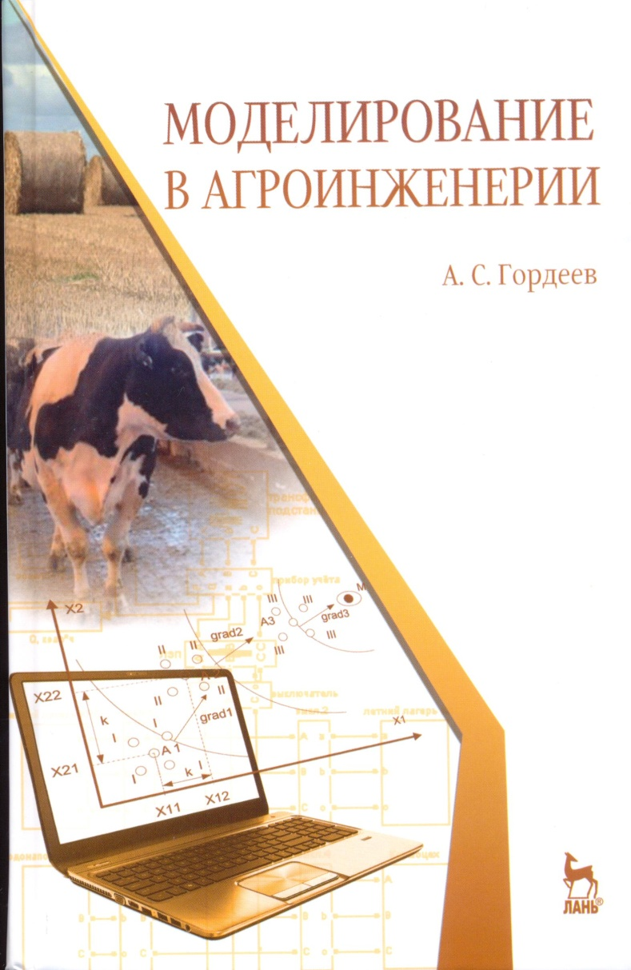
40я73
Г68
Гордеев А. С.
Моделирование в агроинженерии: Учебник. — 2-е изд., испр. и доп. —СПб.: Издательство «Лань», 2014. — 384 с: ил. — (Учебники для вузов. Специальная литература).
В учебнике рассмотрены основы создания моделей, методы имитационного (компьютерного) моделирования на базе современных средств компьютерного моделирования Matlab (аналитические и динамические модели) и AnyLogic (дискретно-событийные, системно-динамические и агентные модели). Приведены основы планирования и обработки результатов моделирования. Приводится широкий круг примеров моделирования на компьютере с пояснениями составления имитационных моделей отдельных операций сельскохозяйственного производства, проведения имитационного эксперимента и представления результатов.
30 экз.
В библиотеке имеется

Slide 11
40.1я73
Л 88
Лысенко Н. П., Пак В. В., Рогожина Л. В., Кусурова 3. Г.
Радиобиология: Учебник / Под ред. Н. П. Лысенко и В. В. Пака.— 3-е изд., стер. — СПб.: Издательство «Лань», 2016. — 576 с.: ил. — (Учебники для вузов. Специальная литература).
В учебнике собран и обобщен материал по действию ионизирующих излучений на системы и органы различных видов животных и отдельные звенья биогеоценозов. В книгу включены обширные материалы экспериментальных исследований самих авторов.
Впервые полно освещаются вопросы радиоэкологии Севера, основы сельскохозяйственной радиоэкологии и организации ведения животноводства в условиях радиоактивного загрязнения внешней среды, ветсанэкспертизы продукции животноводства при радиационных поражениях.
15 экз.
В библиотеке имеется

Slide 12
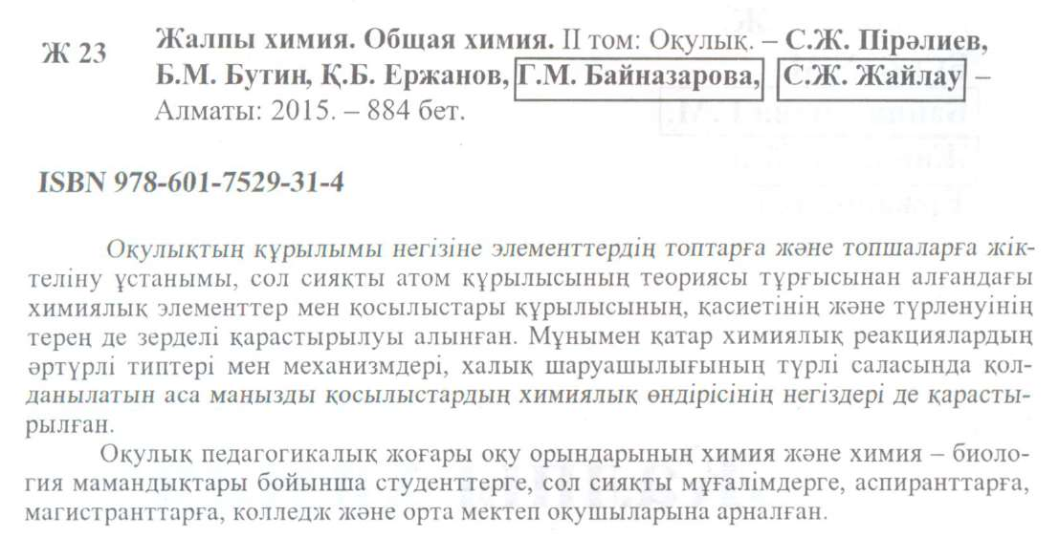
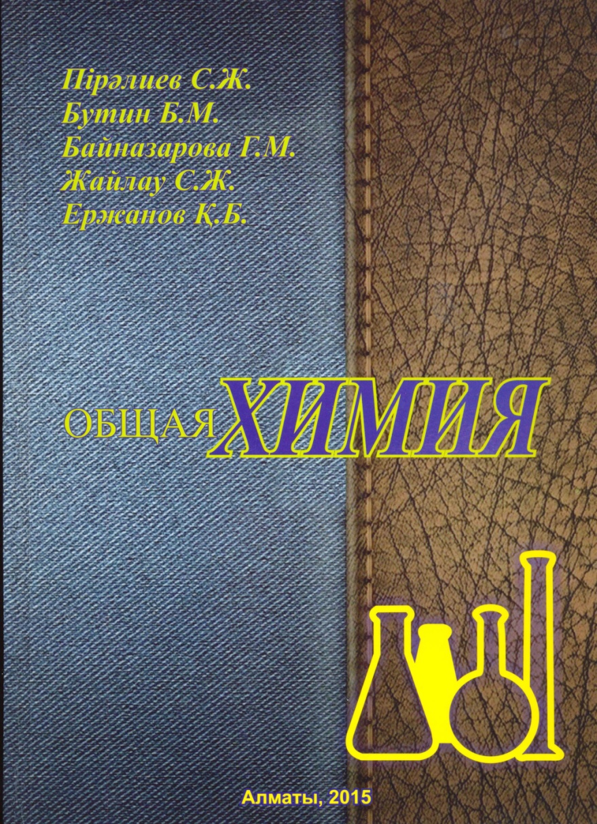
20 экз.
В библиотеке имеется

